Slide 1
员工年度述职
汇报人：吴君
PART 1. 2023年工作总结
PART 2. 2024年个人规划

Slide 2
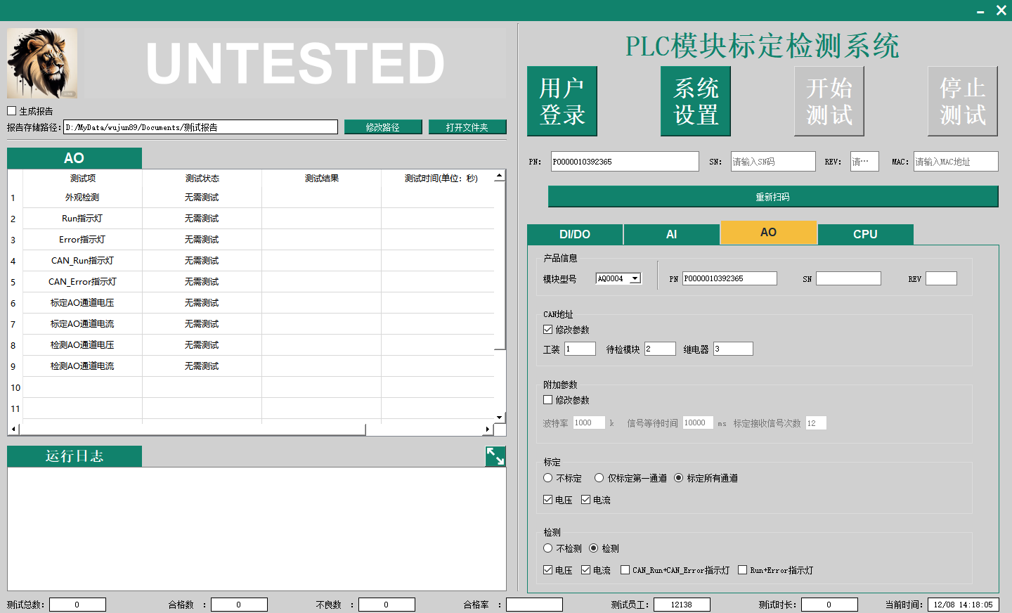
PART 1. 2023年工作总结
1.主要工作成果：
（1）PLC模块检测工具（2023.4-2023.5，2023.11-至今)
（2）PLC软硬件功能测试（ 2023.2-2023.3，2023.7-2023.10）
（3）PLC硬件测试平台搭建与调试（2023.6-2023.7）
（4）一篇实用新型专利（2023.6）
2.价值观体现：
（1）包容共协：a）对新人相对包容；b）工作上合作共协
（2）务实奋进：项目基于市场需求，开发工作相对务实，奋进而不激进
3.个人收获与不足：
（1）收获：a）硬件知识增加；b）软件开发能力提高；c）交流协作能力提高
（2）不足：a）软件开发经验仍有欠缺；b）工作交流和进度反馈不够及时；c）工作目标尚不够明确，进取意识有待加强
Notes:
a)对新人相对包容，部门领导也会给予了足够的学习机会与耐心。由于硬件方面的知识了解不多，所以初期的工作偏向测试，既方便上手同时也能更直观地学习PLC的原理及知识
b）工作上合作共协。PLC模块检测工具的开发就是在张帅勇张工，徐美龙徐工和张红运张工的指导帮助下逐步完善的，实用新型专利也是在张工的启发下顺利发表。
在测试任务中，会和硬件组同事及测试组同事一起协作完成工作，有问题也会及时沟通，确保顺利完成制定的任务。

Slide 3
PART 2. 2024年个人规划
工作计划：
1.根据上级的任务安排进行一些非重要核心的开发任务，例如：结合工厂实际生产情况对目前开发的PLC模块检测工具进行完善，以及对PLC模块的辅助开发工作。
2.根据实际需求与上级安排进行相关测试工作。
个人目标：
1.转嵌入式开发相关工作。
2.学习嵌入式开发相关知识（ARM架构，C语言编程，keil开发工具，计算机网络等）。
3.通过学习和测试开发工作逐步向嵌入式开发工作转变。

